Slide 1
Комбінований метод верифікації блоку AES цифрових мікросхем, створених мовами опису апаратури
РОБОТУ ВИКОНАВ СТУДЕНТ ГР. ДК-21МП РОМАХ В.І.
НАУКОВИЙ КЕРІВНИК ДОЦ., К.Т.Н., ДОЦ. КОРНЕВ В.П.

Slide 2

Практична спрямованість
Роботу виконано за завданням кафедри КЕОА і підприємства з розробки і виробництва радіоелектронних пристроїв ТОВ “Радіонікс”
2

Slide 3

Актуальність
Постійно зростаюча потреба в запровадженні безпеки та конфіденційності даних користувачів
Верифікація займає левову частку витрат часу усієї розробки пристрою, тож існує потреба в підвищенні її ефективності
3

Slide 4
Мета роботи
Удосконалення методу верифікації (за критеріями швидкості та покриття тестами) криптографічних блоків AES цифрових мікросхем, створених мовою опису апаратури Verilog.
Досягнення мети вирішувалося наступними задачами:
  Дослідження наявних методів верифікації цифрових пристроїв; Аналіз проблем, які виникають під час верифікації; дослідження патентних технічних рішень, які забезпечують верифікацію криптографічних систем; огляд сучасних методик верифікацій та тестування цифрових систем.
  Удосконалення обраного методу верифікації та оцінка отриманих результатів.
  Розроблення стартап-проєкту
4

Slide 5
Об’єкт та предмет дослідження
Об’єкт дослідження - системи і засоби верифікації цифрових пристроїв, створених за допомогою мови описання апаратури.
Предмет дослідження - процедури верифікації блоків криптографічного захисту цифрових пристроїв на основі алгоритмів AES і апаратно-програмні рішення з їх реалізації.
5
Notes:
Метою дисертаційного дослідження є удосконалення методу верифікації (за критеріями швидкості та покриття тестами) криптографічних блоків AES цифрових мікросхем, створених мовою опису апаратури Verilog.
Досягнення мети вирішувалося наступними задачами:
Дослідження наявних методів верифікації цифрових пристроїв; Аналіз проблем, які виникають під час верифікації; дослідження патентних технічних рішень, які забезпечують верифікацію криптографічних систем; огляд сучасних методик верифікацій та тестування цифрових систем.
Удосконалення обраного методу верифікації та оцінка отриманих результатів.
Розроблення стартап-проєкту

Slide 6


Наукова новизна
Запропоноване поєднання процедур методів номінальної моделі та векторної верифікації дає можливість за менш тривалий проміжок часу досягнути більшого покриття системи тестами у порівнянні з поодиноким послідовним застосуванням кожного з методів.
6
Notes:
Наукова новизна запропонованого за результатами досліджень удосконаленого методу верифікації AES-модулів цифрових мікросхем, створених мовою опису апаратури Verilog, полягає у пропозиції поєднання процедур методів номінальної моделі та векторної верифікації, що здебільшого призводить до синергетичного результуючого ефекту, а саме дає можливість за менш тривалий проміжок часу досягнути більшого покриття системи тестами у порівнянні з поодиноким послідовним застосуванням кожного з методів

Slide 7
Сучасні методи верифікації
Формальна верифікація
Переваги | Недоліки
Повністю автоматична Може перевіряти логічні помилки | Погано масштабується Необхідне глибоке розуміння системи під верифікацією Складність реалізації
7
Notes:
Формальна верифікація. Формальна верифікація це дія напрямлена на доказ або розвінчування правильності необхідного алгоритму або системи до відповідності до його специфікації, використовуючи математичні методи. Великою перевагою перевірки за допомогою моделі у формальній верифікації є те, що вона часто є повністю автоматичною, але загалом не масштабується до великих систем. Недоліком цього методу є те, що користувач має детально розуміти чому система працює правильно і перенесення цих знань до системи верифікації у вигляді теорем
Formal verification and testing are both methods used to ensure the correctness of software.
Formal verification involves mathematically proving that a program meets its specifications, using techniques such as model checking or theorem proving. Pros of formal verification include:
It can detect errors that testing may not uncover, such as logical inconsistencies in the program's design.
It can provide a higher degree of confidence in the program's correctness.
It can be more efficient than testing for certain types of errors.
Cons of formal verification include:
It can be time-consuming and complex to apply, especially for large or complex programs.
It may not be suitable for all types of software (e.g. some embedded systems)
It is not good for finding errors that arise from unexpected usage of the system.
Testing, on the other hand, involves executing the program with different inputs and checking the output to ensure it meets the specifications. Pros of testing include:
It can find errors that may not be detected by formal verification.
It can be applied to a wide range of software types.
It is less time-consuming and complex than formal verification.
Cons of testing include:
It can only provide a limited degree of confidence in the program's correctness, since it is only able to check a subset of possible inputs.
It is not suitable for finding errors that arise from unexpected usage of the system.
It is not able to detect errors that are not related to the inputs and outputs.

Slide 8
Сучасні методи верифікації
Імітаційна верифікація
Переваги | Недоліки
Повністю автоматична Легша у використанні ніж формальна верифікація Можливість протестувати різні тестові сценарії Легка масштабованість | Потребує багато часу для імплементації та відладки Час імплементації сильно залежить від рівня професійності інженера
8
Notes:
Імітаційна верифікація. Імітаційна верифікація або верифікація на основі номінальної моделі. Номінальна модель – це абстрактна основа для розуміння значущих зв’язків між обєктами певної системи, базована на невеликій кількості концепцій та припущень та побудована таким чином щоб повторювати роботу пристрою за специфікацією на більш високому рівні абстракції. Імітаційна модель дозволяє автоматизувати процес верифікації за допомогою генерації випадкових тестових стимулів та перевірки виходу системи під тестом з виходом моделі. Проте для створення самої моделі, необхідно прикласти доволі багато зусиль та часу, тому що її теж необхідно перевірити на правильність.

Slide 9
Сучасні методи верифікації
Симуляційна верифікація
Переваги | Недоліки
Легке впровадження Простота використання Незалежність від рівня навичок інженера | Необхідність в конвертації тестових векторів
9
Notes:
Симуляційна верифікація. Симуляційна верифікація полягає в тому щоб використовувати завчасно згенеровані тестові послідовності або вектори. Подаючи на вхід пристрою під тестом або системи тестові вектори, необхідно збирати, аналізувати та порівнювати вихід системи. Плюси такого підходу простота у використанні тестових векторів. До мінусів можна віднести необхідність створення цих векторів і подальша конвертація їх в інший формат зрозумілий для симулятора, погана масштабованість.

Slide 10
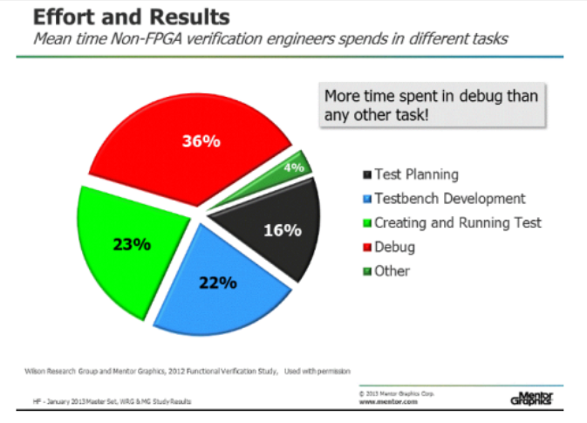
Основні проблеми сучасної верифікації
Відлагодження системи та створення тестів є найбільш трудоємними задачами інженерів з верифікації, які повинні мати високу кваліфікацію
10

Slide 11
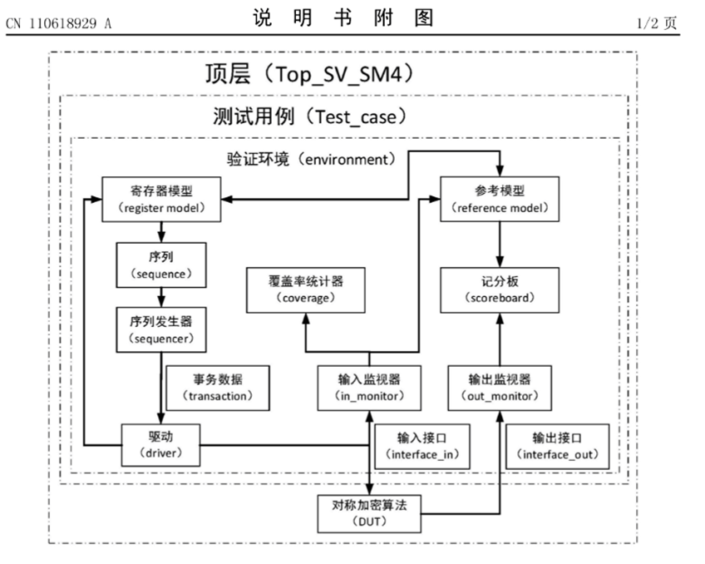
Результат патентного пошуку
Патент CN10618929A
Номінальна модель
AHB інтерфейси
Пристрій під тестом
11
Notes:
В цьому патенті описується загальна схема створення тестового середовища на основі UVM для AES із використанням AHB інтерфейсів.
Цей підхід просто демонструє побудову тестового середовища під конкретний пристрій, проте не пропонує якихось нових методів.
В контексті ж нашої роботи, можна сказати що такий підхід має недолік в обмеженості щодо використовуваних інтерфейсів та потребі ствоерння нового середовища для нового приладу.
Недоліком цього патенту є довга розробка еталонної моделі, та її відладка. Також необхідно створити більше прямих тестів для покриття усіх можливих крайніх випадків.

Slide 12
Результат патентного пошуку
Патент CN110532220A
Описує структуру тестового середовища для AES з використанням AHB інтерфейсів
Метод верифікації - номінальна модель
12
Notes:
Розглянуто патент CN110532220A [16] AES based on UVM verification methodology verifies device. AES на основі методології верифікації UVM, до складу пристрою входять: модуль генерації послідовностей, модель реєстру, адаптер, системний агент AHB, інтерфейс шини AHB, агент роз'єму вхідного монітора шини AHB, агент вихідного монітора шини AHB, еталонний модель AES та панель підрахунку балів (скорборд), DUT з'єднаний з шиною AHB i включає внутрішній реєстр конфігурації, а також модуль генерації послідовності налаштований як генератор випадкової вхідної послідовності. Тестовий випадковий вектор передається до системного агента AHB за допомогою адаптера; системний агент AHB включає в себе передавач послідовності AHB і привід шини AHB; Ця згенерована тестова послідовність передається на девайс під тестом, а також до еталонної моделі, де потім порівнюється в скорборді з результатом роботи DUT
Проте знову ж таки, недоліком цього патенту є довга розробка еталонної моделі, та її відладка. Також необхідно створити більше прямих тестів для покриття усіх можливих крайніх випадків.

Slide 13
Суть комбінованого методу верифікації цифрового блоку AES
Пропонується розбити верифікацію на два етапи:
Векторна верифікація та відладка пристрою під тестом та номінальної моделі.
Використання налагодженої номінальної моделі разом і псевдовипадковими та напрямленими тестами.
13
Notes:
Як вже було сказано вище, номінальна модель на ранніх етапах розробки містить в собі помилки, і результат її роботи буде відрізнятися від роботи реального пристрою. Така невпевненість в тому чий результат правильний або неправильний займає більше робочого часу ніж необхідно.
Вирішити цю проблему допомагають вектори. За їх допомоги можна точно визначити чи правильно ядро системи реалізує алгоритм AES і відладити номінальну модель, якщо це необхідно зекономивши час на ручні розрахунки. Відладку номінальної моделі та векторне тестування можна віднести до першого етапу тестування.
Як вже було сказано вище, номінальна модель на ранніх етапах розробки містить в собі помилки, і результат її роботи буде відрізнятися від роботи реального пристрою. Така невпевненість в тому чий результат правильний або неправильний займає більше робочого часу ніж необхідно.
Вирішити цю проблему допомагають вектори. За їх допомоги можна точно визначити чи правильно ядро системи реалізує алгоритм AES і відладити номінальну модель, якщо це необхідно зекономивши час на ручні розрахунки. Відладку номінальної моделі та векторне тестування можна віднести до першого етапу тестування.
Як вже було сказано вище, номінальна модель на ранніх етапах розробки містить в собі помилки, і результат її роботи буде відрізнятися від роботи реального пристрою. Така невпевненість в тому чий результат правильний або неправильний займає більше робочого часу ніж необхідно.
Вирішити цю проблему допомагають вектори. За їх допомоги можна точно визначити чи правильно ядро системи реалізує алгоритм AES і відладити номінальну модель, якщо це необхідно зекономивши час на ручні розрахунки. Відладку номінальної моделі та векторне тестування можна віднести до першого етапу тестування
Другим етапом буде створення псевдовипадкових та напрямлених тестів із використанням номінальної моделі. Цей етап ставить на меті підвищити покриття системи тестами та перевірити склеювальню логіку системи, адже можуть залишитись невиявлені помилки на етапі векторної верифікації.

Slide 14
Суть комбінованого методу верифікації цифрового блоку AES
Переваги:
Можливість верифікації пристрою на ранніх етапах
Відпадає потреба в трудоємних “ручних” перевірках результатів алгоритму
Зменшується час необхідний на відладку номінальної моделі
Можливість тестувати склеювальну логіку
14

Slide 15
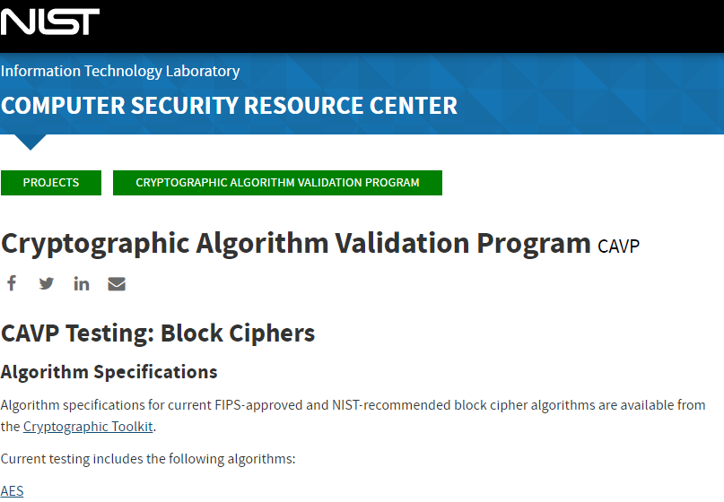
Реалізація роботи методу
Тестові вектори можна створити власноруч, або за допомогою будь-якої мови програмування, наприклад Matlab або Python.
NIST має програму валідації криптографічних алгоритмів (CAVP), яка містить в собі стандартизовані вектори.
15

Slide 16
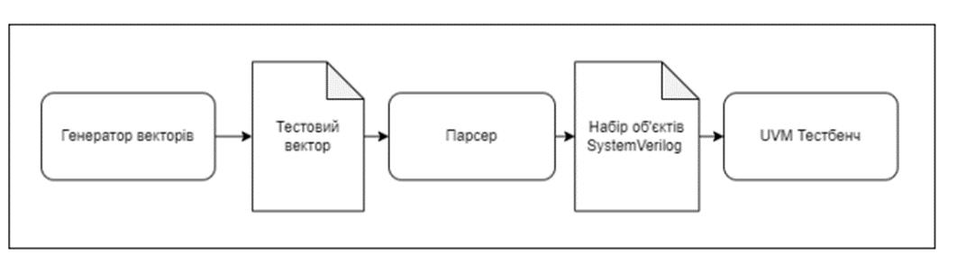
Реалізація методу
Створення векторів
Конвертація векторів у об’єкти SystemVerilog за парсером
Інтеграція в тестове середовище UVM (Universal Verification Methodology)
16

Slide 17
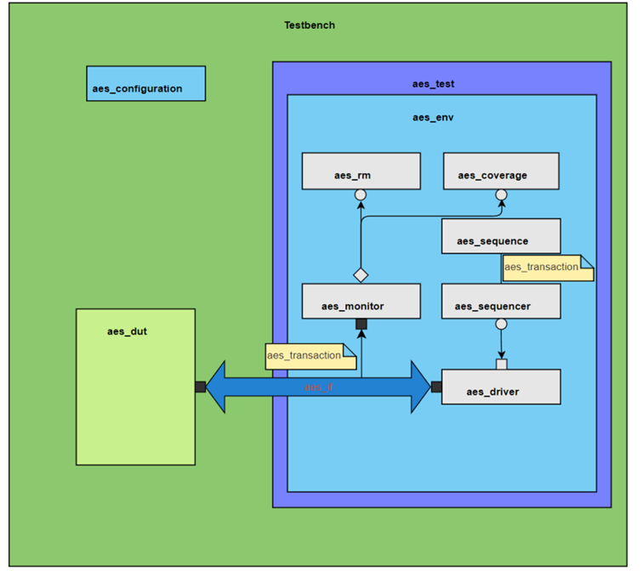
Реалізація методу
Кавередж - збирає статистичні дані
Створення тестового середовища на основі UVM
Тестова послідовність - генерує транзакції
Номінальна модель - перевіряє правильність роботи пристрою під тестом
Секвенсор - розподіляє транзакції між драйверами
Монітор - незалежний спостерігач за інтерфейсом. Перетворює фізичну активність на шині назад в транзакції
Драйвер - перетворює транзакції в фізичну активність на шині
AES модуль, пристрій під тестом
Інтерфейс - шина, яка з'єднує UVM середовище та пристрій під тестом
17

Slide 18
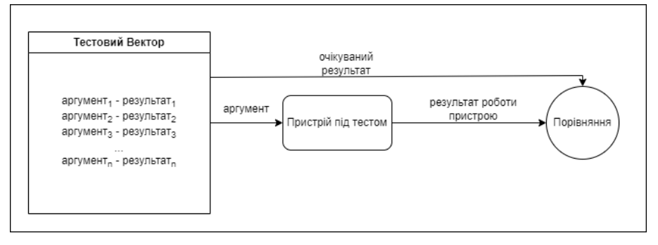
Реалізація методу
Тестовий вектор подається через тестову послідовність.
Після чого пристрій під тестом опрацьовує аргумент вектору.
Вичитаний результат порівнюється в тестовому середовищі з очікуваним результатом вектору
18

Slide 19
Використання інформаційних технологій
В роботі використовувались такі інструменти:
Python - для створення парсера векторів
SystemVerilog - мова для верифікації пристроїв створених мовою Verilog
UVM - бібліотека для створення тестового середовища
Synopsys VCS - компілятор та симулятор Verilog та SystemVerilog коду. Також збирає статистичні дані описані інженером
Synopsys Verdi - графічна оболонка для перегляду вейформ та статистичних даних за результатами верифікфції
Bash скрипти для налаштування та запуску симулятора
Більш детальний розгляд методу та застосованих інструментів надано на відео
https://drive.google.com/file/d/1q_CWB8bVzDPWGu7NWcnZYXaxhVTQXx8V/view?usp=drive_link
19

Slide 20
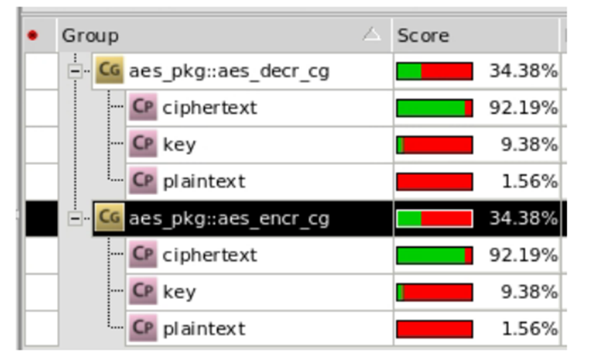
Оцінка ефективності прийнятих рішень
Результати першої векторної частини запропонованого методу:
Моментальна можливість перевірки роботи пристрою під тестом і номінальної моделі
Швидка і проста інтеграція в тестове середовище
Допомога в відлагодженні
Статистичні дані свідчать про досить низьке (34%)
покриття системи на цьому етапі
20

Slide 21
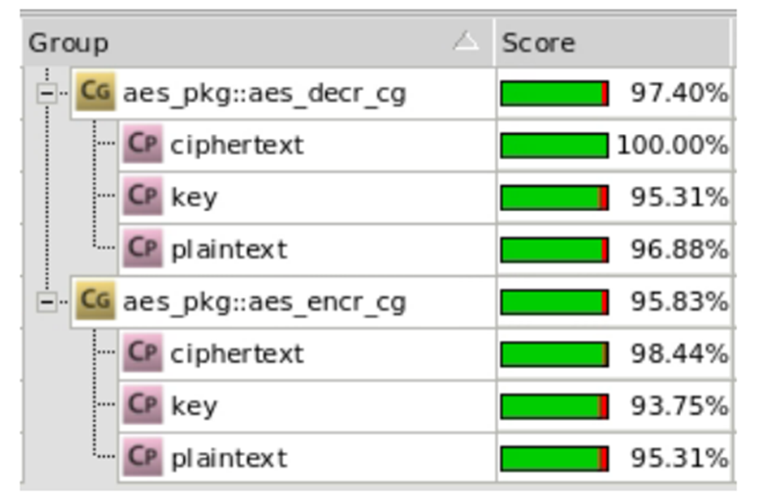
Оцінка ефективності прийнятих рішень
Результати другої частини методу:
Наявність першої частини економить час на налагодження номінальної моделі. На практиці вдається отримати 50% економію часу на початкове налагодження в порівнянні з безвекторним методом
Можливе застосування псевдовипадкових та напрямлених тестів
Можливість перевірки склеювальної логіки
Статистичні дані свідчать про задовільне (>95%)
покриття системи
21

Slide 22
Практична цінність
Практичне значення отриманих результатів визначається побудовою тестового середовища для верифікації криптографічних AES-блоків цифрових інтегральних мікросхем, із застосуванням інструментальних засобів мови SystemVerilog та об’єктно орієнтованого програмування.
22

Slide 23
Висновки
Проведено цілеспрямований аналіз проблем з напрямку верифікації.
Проаналізовані існуючі методи верифікації.
Проаналізовані наявні патенті рішення з верифікації AES блоків.
Запропоновано комбінований метод верифікації AES блоків.
Запропоновано і розроблено тестове середовище з використанням тестових векторів та номінальної моделі.
Експериментально доведено дієвість комбінованого методу за критеріями швидкості відладки номінальної моделі та ступеню покриття станів системи під тестом.
Практична цінність результатів підтверджена актом впровадження в компанії "Радіонікс"
23
Notes:
У даній дисертаційній роботі вирішено актуальну і важливу задачу із підвищення якості (за критеріями швидкості та покриття тестами) криптографічної системи на базі AES, створеної за допомогою мови описання апаратури Verilog, шляхом використання комбінованого методу верифікації, а саме використання номінальної моделі та векторної верифікації, та побудови тестового середовища, яке базується на цих принципах. Під час виконання досліджень отримано наступні наукові та практичні результати:
1. Проведено аналіз існуючих видів та методів верифікації криптографічних алгоритмів та цифрових пристроїв загалом. Показані основні проблеми при верифікації та вирішено, що найкраще для їх вирішення підійде методологія UVM. Яка має широкий та стандартизований функціонал і велику кількість активних користувачів.
2. Розглянуто варіанти верифікації AES модулю за допомогою тестових векторів та спрямованих тестів. Виявлені позитивні та негативні сторони обох цих методів. А саме швидкість, але низьке покриття системи за допомогою векторів. Та складність в реалізації, проте ефективність застосування напрямлених тестів.
3. Запропоновано загальний варіант побудови тестового середовища, та показано, що об’єднання двох методів, а саме: векторного та імітаційного, надасть найширший функціонал під час тестування AES алгоритму та найшвидший час відладки системи. Мінімальний рівень тестування дозволяє продовжувати розробку більш продвинутих або специфічних функцій пристрою необхідних для поточного проєкту.
4. Розглянута загальна архітектура використання векторів під час тестування системи. Запропоновані варіанти інтеграції такої верифікації в тестове середовище. Загалом задача з інтеграції вирішується шляхом перетворення заготовлених, завідомо правильних наборів запит-відповідь у набір тестових послідовностей, які розуміють компоненти UVM.
Поставлена задача зі створення UVM середовища, яке буде підтримувати одночасно тестові вектори та псевдовипадкові тести разом з номінальною моделлю для перевірки склеювальної логіки пристрою під тестом з алгоритмом AES.
6. Згідно поставленої задачі створено тестове середовище, що включає в себе парсер векторів написаною мовою Python. Номінальну модель для перевірки правильності відпрацювання пристрою та компоненти UVM, які необхідні для інфраструктури тестбенчу (TestBench).
7. Показані та проаналізовані результати роботи обох методів тестування RTL. А саме: окремо вектори, як і було очікувано, дали швидкий, але низький за покриттям результат - усього в 34 відсотки. Тоді як псевдовипадкові тести разом з номінальною моделлю продемонстрували результат у 97 відсотків.
8. Серед перелічених недоліків векторної верифікації, було проведено демонстрацію помилково-успішного проходження тесту із замаскованою помилкою у реалізації RTL.
9. Наведені результати статистичного аналізу та приклади можливих недоліків векторів, доводять необхідність об’єднання двох методів, та дають зробити висновок в доцільності використання комбінованого методу тестування криптографічних систем АES.
Таким чином в роботі теоретично обґрунтовано і експериментально доведено дієвість і ефективність запропонованого методу верифікації блоків AES цифрових мікросхем, розроблених мовою опису апаратури Verilog, основаного на поєднанні методів номінальної моделі та векторної верифікації
аналіз проблем дозволив вибрати розвиток…..
За результатами аналізу існуючих методів методів верифікації і наявних патентних рішень обрані для використання два методи: номінальний та симуляційний (вектор), які покладені в основу запропоновану комбінованого методу верифікації АЕС блоку

Slide 24
Висновки
В роботі теоретично обґрунтовано і експериментально доведено дієвість і ефективність запропонованого методу верифікації блоків AES цифрових мікросхем, розроблених мовою опису апаратури Verilog, основаного на поєднанні методів номінальної моделі та векторної верифікації
Мету дисертаційної роботи досягнуто і її завдання виконано повністю
24
Notes:
У даній дисертаційній роботі вирішено актуальну і важливу задачу із підвищення якості (за критеріями швидкості та покриття тестами) криптографічної системи на базі AES, створеної за допомогою мови описання апаратури Verilog, шляхом використання комбінованого методу верифікації, а саме використання номінальної моделі та векторної верифікації, та побудови тестового середовища, яке базується на цих принципах. Під час виконання досліджень отримано наступні наукові та практичні результати:
1. Проведено аналіз існуючих видів та методів верифікації криптографічних алгоритмів та цифрових пристроїв загалом. Показані основні проблеми при верифікації та вирішено, що найкраще для їх вирішення підійде методологія UVM. Яка має широкий та стандартизований функціонал і велику кількість активних користувачів.
2. Розглянуто варіанти верифікації AES модулю за допомогою тестових векторів та спрямованих тестів. Виявлені позитивні та негативні сторони обох цих методів. А саме швидкість, але низьке покриття системи за допомогою векторів. Та складність в реалізації, проте ефективність застосування напрямлених тестів.
3. Запропоновано загальний варіант побудови тестового середовища, та показано, що об’єднання двох методів, а саме: векторного та імітаційного, надасть найширший функціонал під час тестування AES алгоритму та найшвидший час відладки системи. Мінімальний рівень тестування дозволяє продовжувати розробку більш продвинутих або специфічних функцій пристрою необхідних для поточного проєкту.
4. Розглянута загальна архітектура використання векторів під час тестування системи. Запропоновані варіанти інтеграції такої верифікації в тестове середовище. Загалом задача з інтеграції вирішується шляхом перетворення заготовлених, завідомо правильних наборів запит-відповідь у набір тестових послідовностей, які розуміють компоненти UVM.
Поставлена задача зі створення UVM середовища, яке буде підтримувати одночасно тестові вектори та псевдовипадкові тести разом з номінальною моделлю для перевірки склеювальної логіки пристрою під тестом з алгоритмом AES.
6. Згідно поставленої задачі створено тестове середовище, що включає в себе парсер векторів написаною мовою Python. Номінальну модель для перевірки правильності відпрацювання пристрою та компоненти UVM, які необхідні для інфраструктури тестбенчу (TestBench).
7. Показані та проаналізовані результати роботи обох методів тестування RTL. А саме: окремо вектори, як і було очікувано, дали швидкий, але низький за покриттям результат - усього в 34 відсотки. Тоді як псевдовипадкові тести разом з номінальною моделлю продемонстрували результат у 97 відсотків.
8. Серед перелічених недоліків векторної верифікації, було проведено демонстрацію помилково-успішного проходження тесту із замаскованою помилкою у реалізації RTL.
9. Наведені результати статистичного аналізу та приклади можливих недоліків векторів, доводять необхідність об’єднання двох методів, та дають зробити висновок в доцільності використання комбінованого методу тестування криптографічних систем АES.
Таким чином в роботі теоретично обґрунтовано і експериментально доведено дієвість і ефективність запропонованого методу верифікації блоків AES цифрових мікросхем, розроблених мовою опису апаратури Verilog, основаного на поєднанні методів номінальної моделі та векторної верифікації
аналіз проблем дозволив вибрати розвиток…..
За результатами аналізу існуючих методів методів верифікації і наявних патентних рішень обрані для використання два методи: номінальний та симуляційний (вектор), які покладені в основу запропоновану комбінованого методу верифікації АЕС блоку

